Slide 1



《数字电子技术》

Slide 2

第9章 D/A和A/D转换电路
9.1 概述
9.2 D/A转换电路
9.3 A/D转换电路

Slide 3
9.1 概述
把数字信号转换为模拟信号的电路称为数字-模拟转换器(Digital to Analog Converter，也称为DAC或D/A转换器)
把模拟信号转换为数字信号的电路称为模拟-数字转换器(Analog to Digital Converter，也称为ADC或A/D转换器)
D/A和A/D转换器的功用
——沟通模拟电路与数字电路的桥梁，是计算机和许多电子系统中不可或缺的接口电路。
完整的电子系统通常是模拟－数字混合系统。

Slide 4
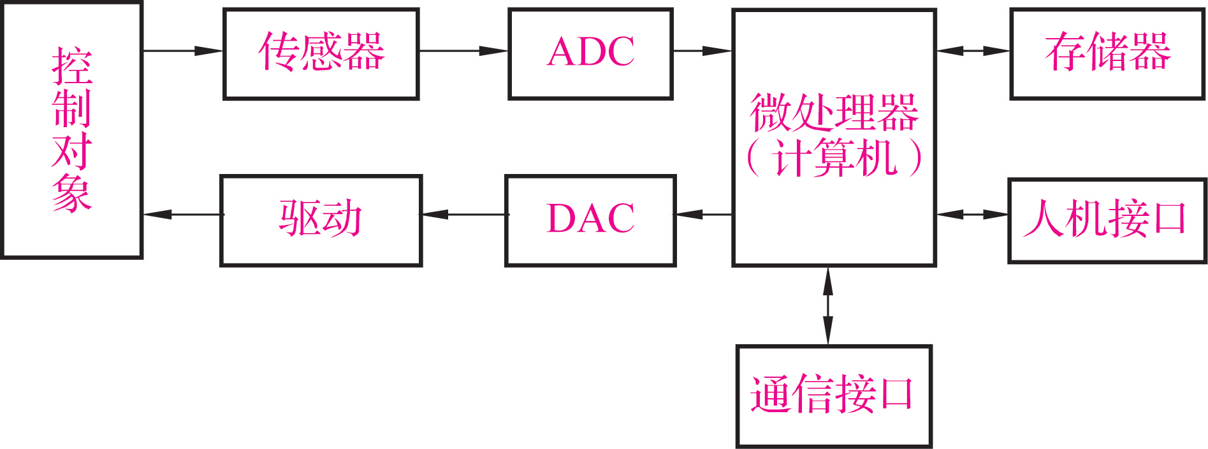
9.1 概述
典型的数字控制系统原理框图
将温度、压力、流量、应力等物理量转换为模拟电量。
计算机进行数字处理（如计算、滤波）、保存等
用模拟量作为控制信号

Slide 5
9.2.1 D/A转换器的基本原理
9.2 D/A转换电路
实现D/A转换的基本思路：
∵数字量是用代码按数位组合起来表示的，每位代码都有一定的权（有权码），
∴要把数字量转换成与之成正比的模拟量，
必须：
1)用一个解码网络来分配各位的权，将每一位代码按其权的大小转换成相应的模拟量；
2)将每一位数字量转换成的模拟量相加。
即可得到与数字量成正比的总模拟量。

Slide 6

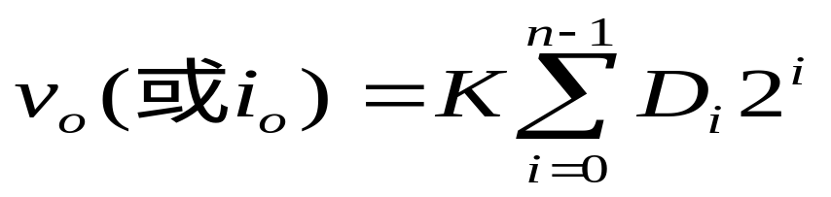
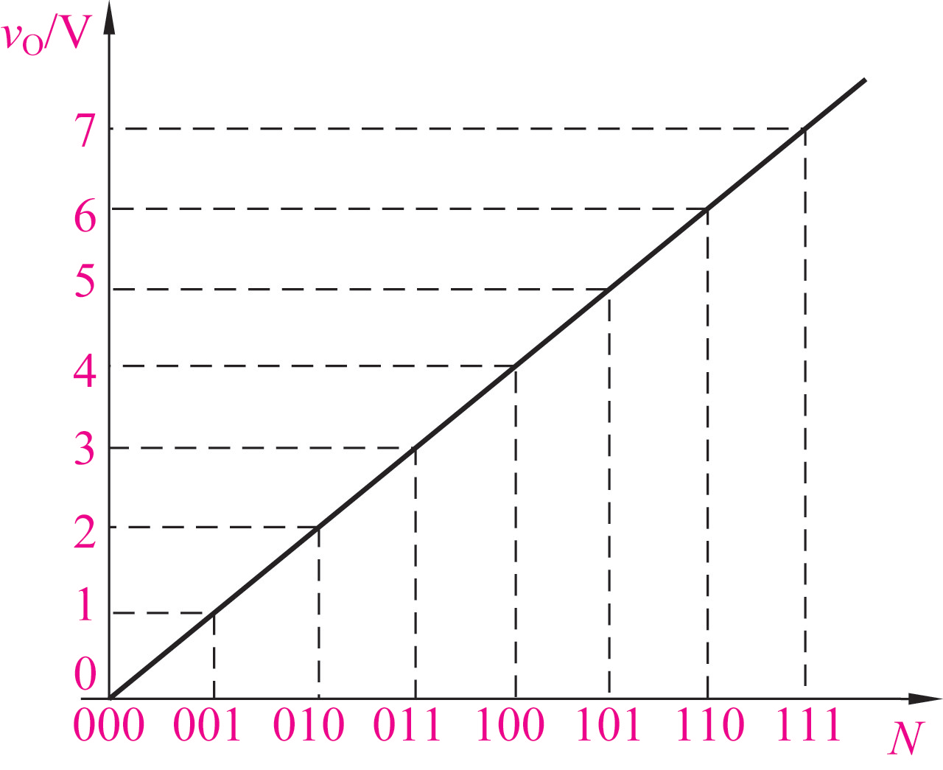
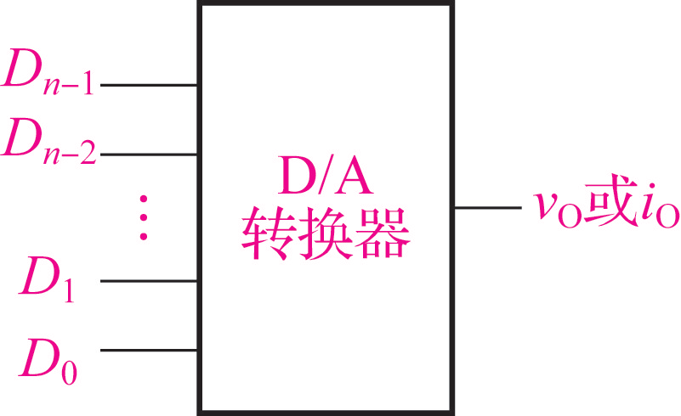
9.2 D/A转换电路
对于任意一个非负整数N，可以表示为二进制整数，
转换为十进制数可以表示为：
如果输出模拟量为v_{o}(或i_{o})，则DAC的一般表达式为：
图9-2 D/A转换器方框图
图9-3 3位D/A转换器理想转换特性曲线

Slide 7
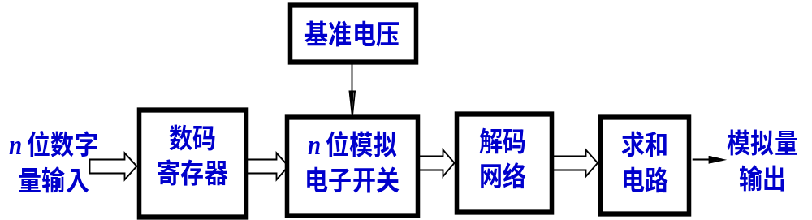
9.2 D/A转换电路
n位D/A转换器的一般组成框图
用存放在数字寄存器中的数字量的各位数码
将权电流相加产生与输入成正比的模拟电压
由输入数字量控制
产生权电流
DAC的数字数据可以并行输入也可串行输入

Slide 8

9.2 D/A转换电路
D/A转换器的分类
权电阻网络型
T形电阻网络型
倒T形电阻网络型
权电流型
权电容网络型
开关树型
按解码网络的结构分
转换速度较低
CMOS开关D/A转换器
双极型开关D/A转换器
按模拟电子开关分
电流开关型
ECL电流开关型
转换速度较高
非饱和型高速数字集成电路

Slide 9
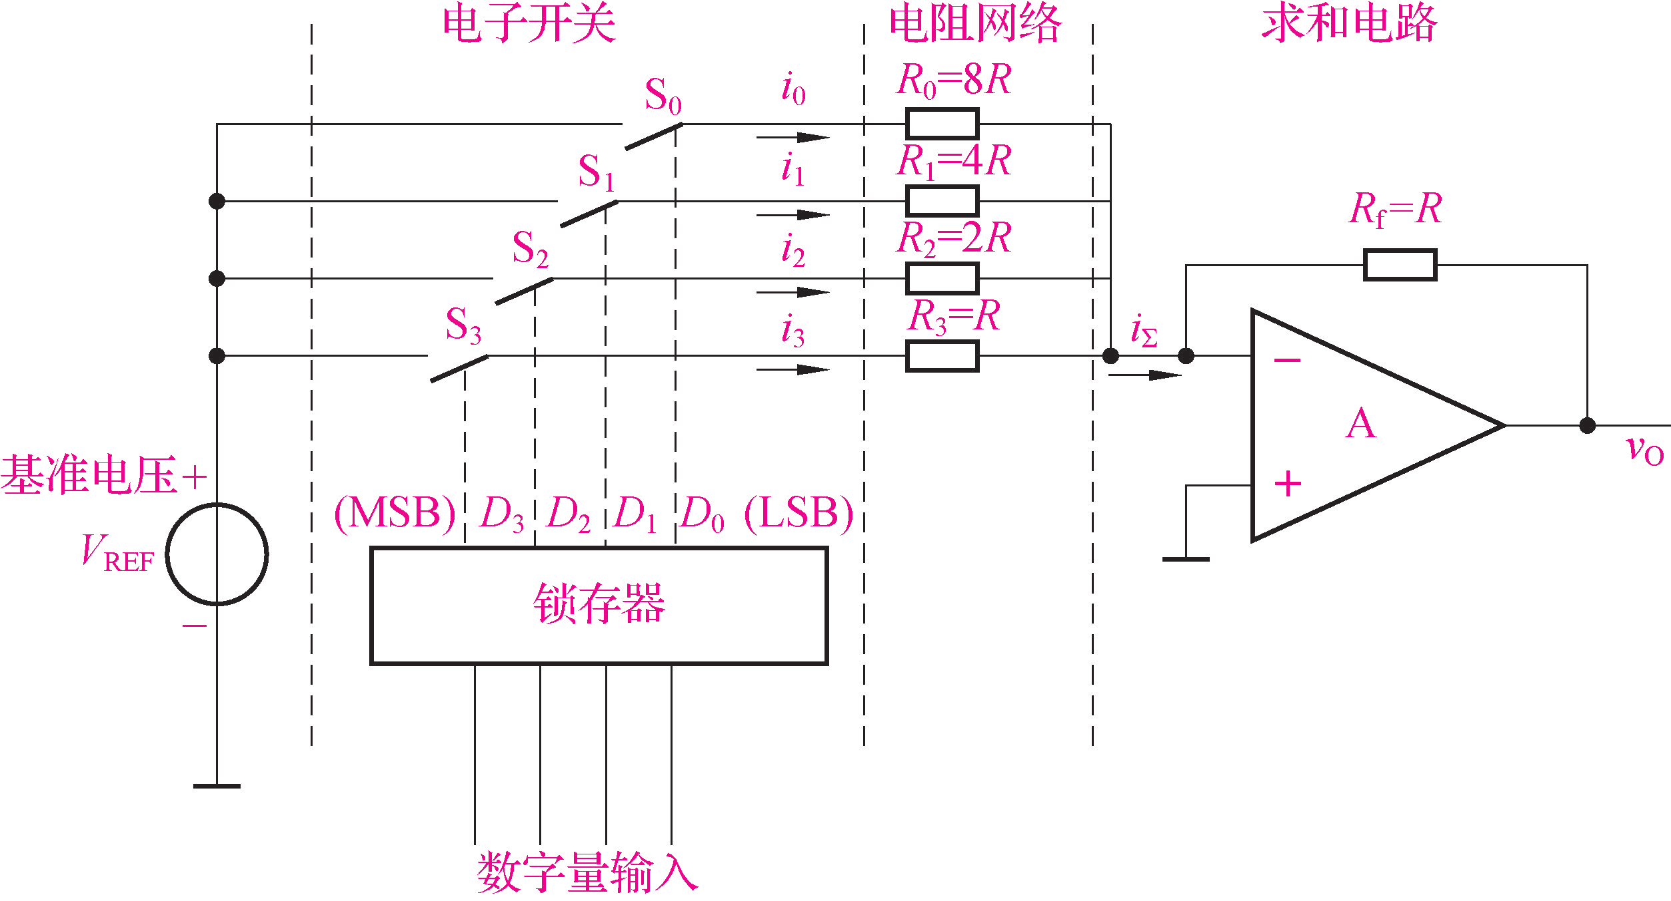
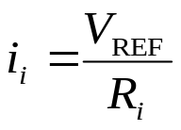
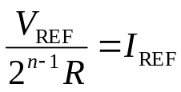
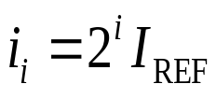

9.2.2 权电阻网络D/A转换器
9.2 D/A转换电路
D_{i}=1时，电子开关S_{i}接通，R_{i}上流过的电流 ，令
，则有 ，即R_{i}上流过对应二进制位权倍的基准电流，R_{i}称为权电阻。

Slide 10
9.2 D/A转换电路
从式中可以看出，在V_{REF}为正电压时输出电压为负值。要想得到正的输出电压，可以将V_{REF}取为负值。
该电路的优点是结构和原理比较简单，所用的电阻元件数也比较少。缺点在于各个电阻的阻值相差较大，当输入数字量位数比较多时，电阻从R到2^{n-1}R成倍增大，要想在极宽的阻值范围内保证每个电阻都有很高的精度是十分困难的，因此该电路的转换精度很难保证。

Slide 11
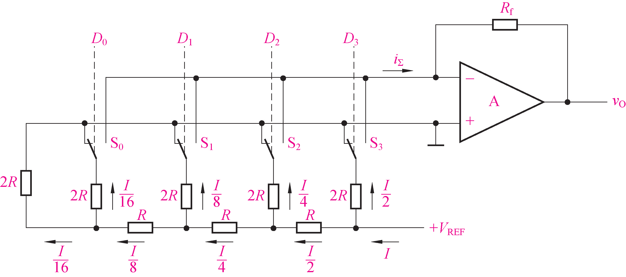
9.2.3 倒T形电阻网络D/A转换器
9.2 D/A转换电路
输入4位二进制数
求和运算放大器
模拟电子开关
输出
模拟电压
电阻网络
基准电压
电阻网络
模拟电子开关
求和运算放大器
D_{i}=0, S_{i}则将电阻2R接地
D_{i}=1, S_{i}接运算放大器反相端，电流I_{i}流入求和电路
根据运放线性运用时虚地的概念可知，无论模拟开关S_{i}处于
何种位置，与S_{i}相连的2R电阻将接“地” 或虚地。

Slide 12
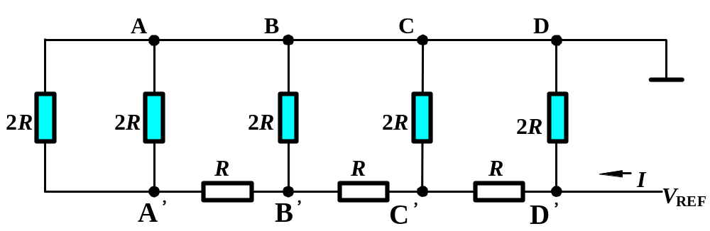
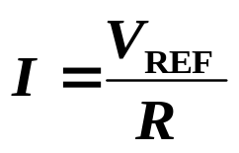
9.2 D/A转换电路
D/A转换器的倒T形电阻网络
流过各开关支路的电流：I₃ =？I₂ =？ I₁ =？ I₀ =？
基准电源V_{REF}提供的总电流为：I =？
R
R
R
R
I/16
I/8
I/4
I/2
I₀
I₁
I₂
I₃
I/16
I/8
I/4
I/2
流入每个2R电阻的电流从高位到低位按2的整数倍递减。
I₃= V_{REF} / 2R
I₂= V_{REF} / 4R
I₁= V_{REF} / 8R
I₀= V_{REF} /16 R

Slide 13
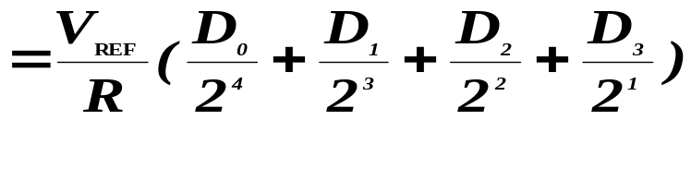
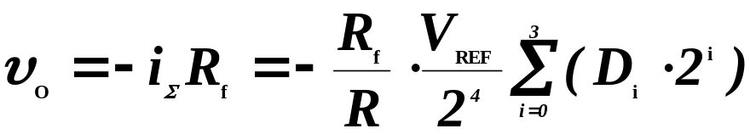
9.2 D/A转换电路
输出模拟电压的计算：
流入运放的总电流：
i∑ ＝ I₀ + I₁ + I₂ + I₃
输出模拟电压：

Slide 14
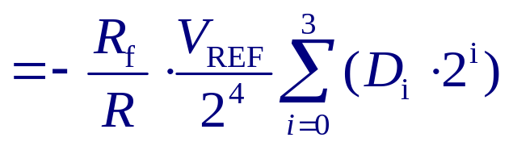

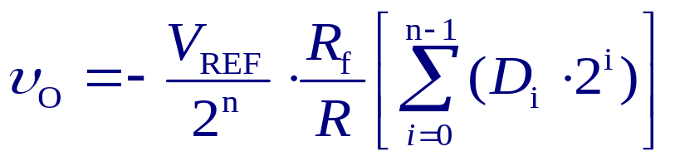
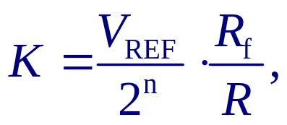
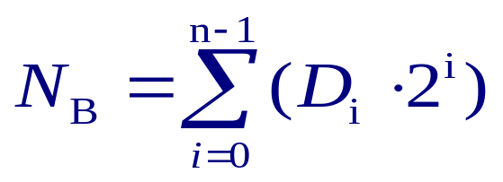
9.2 D/A转换电路
4 位倒T形电阻网络DAC的输出模拟电压：
n 位倒T形电阻网络DAC有：
令：
则
υ_{O} = – K N_{B}
在电路中输入的每一个二进制数N_{B}，均能得到与之成正比的模拟电压输出。

Slide 15
9.2 D/A转换电路
为提高转换精度，对电路参数的要求
（1）基准电压的稳定性要好；
（2）倒T形电阻网络中R和2R阻值比值的精度要高；
（3）每个模拟开关的开关电压降要相等；
（4）模拟开关的导通电阻应按2的整数倍递增。
倒T形电阻网络型D/A转换器对元件参数要求高！

Slide 16
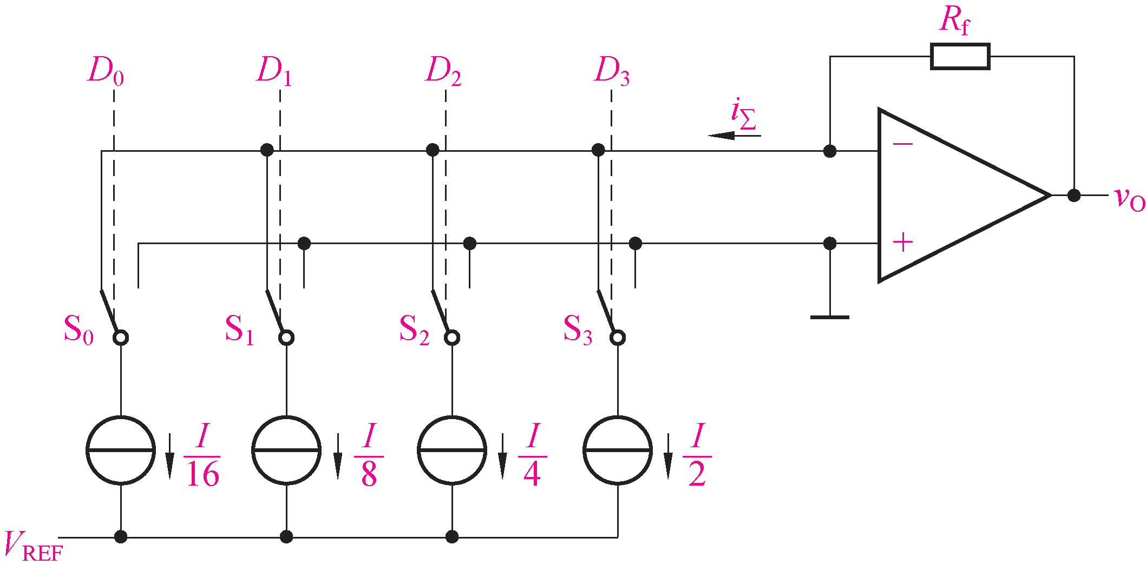
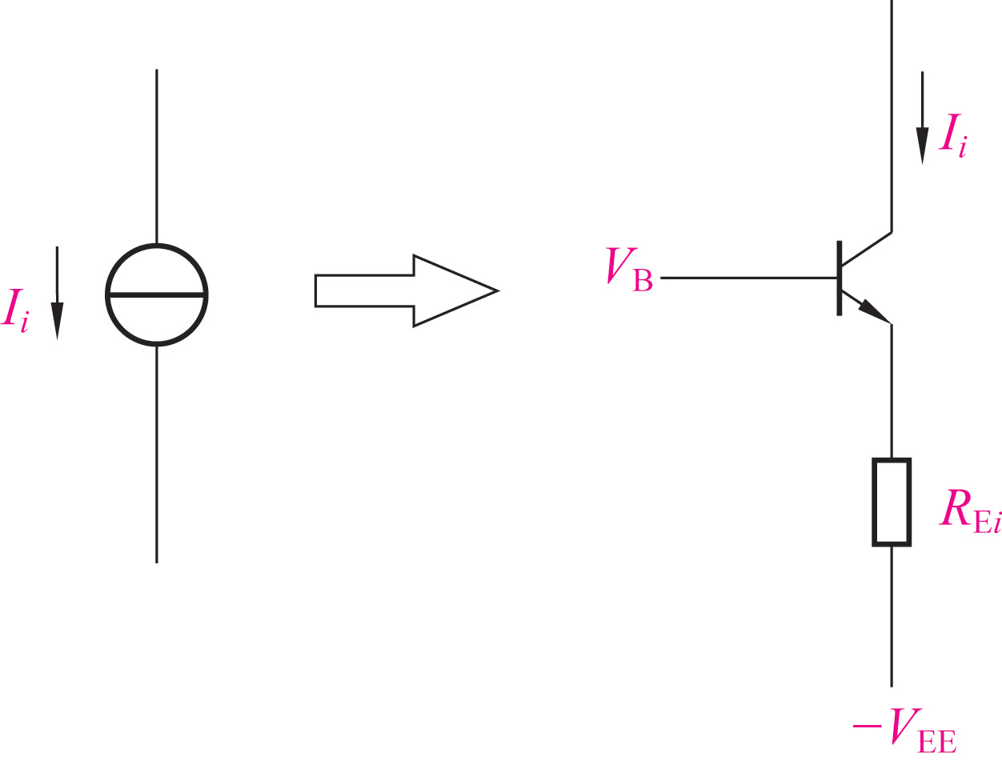
9.2.4 权电流型D/A转换器
9.2 D/A转换电路
4位权电流D/A转换器
D_{i} =1时，开关S_{i}接运放的反相端;
D_{i}= 0时，开关S_{i}接地。
用一组恒流源代替倒T形电阻网络，恒流源从高位到低位依次为I/2、 I/4、 I/8、 I/16。则，各支路权电流的大小不受开关导通电阻和压降的影响，即降低了对开关电路的要求，提高了转换精度。

Slide 17
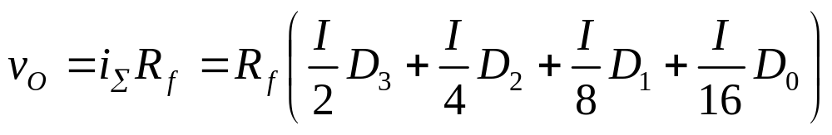
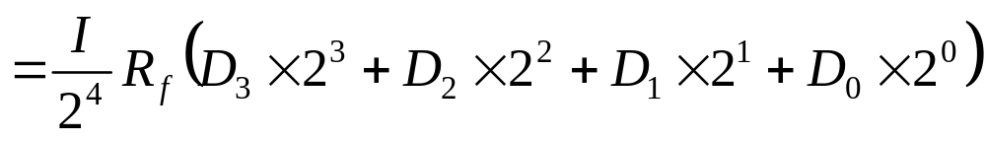
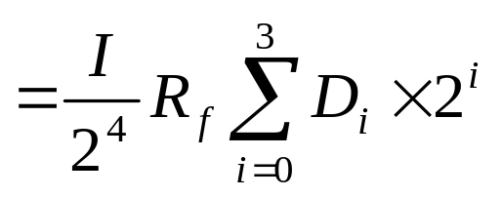
9.2 D/A转换电路

Slide 18
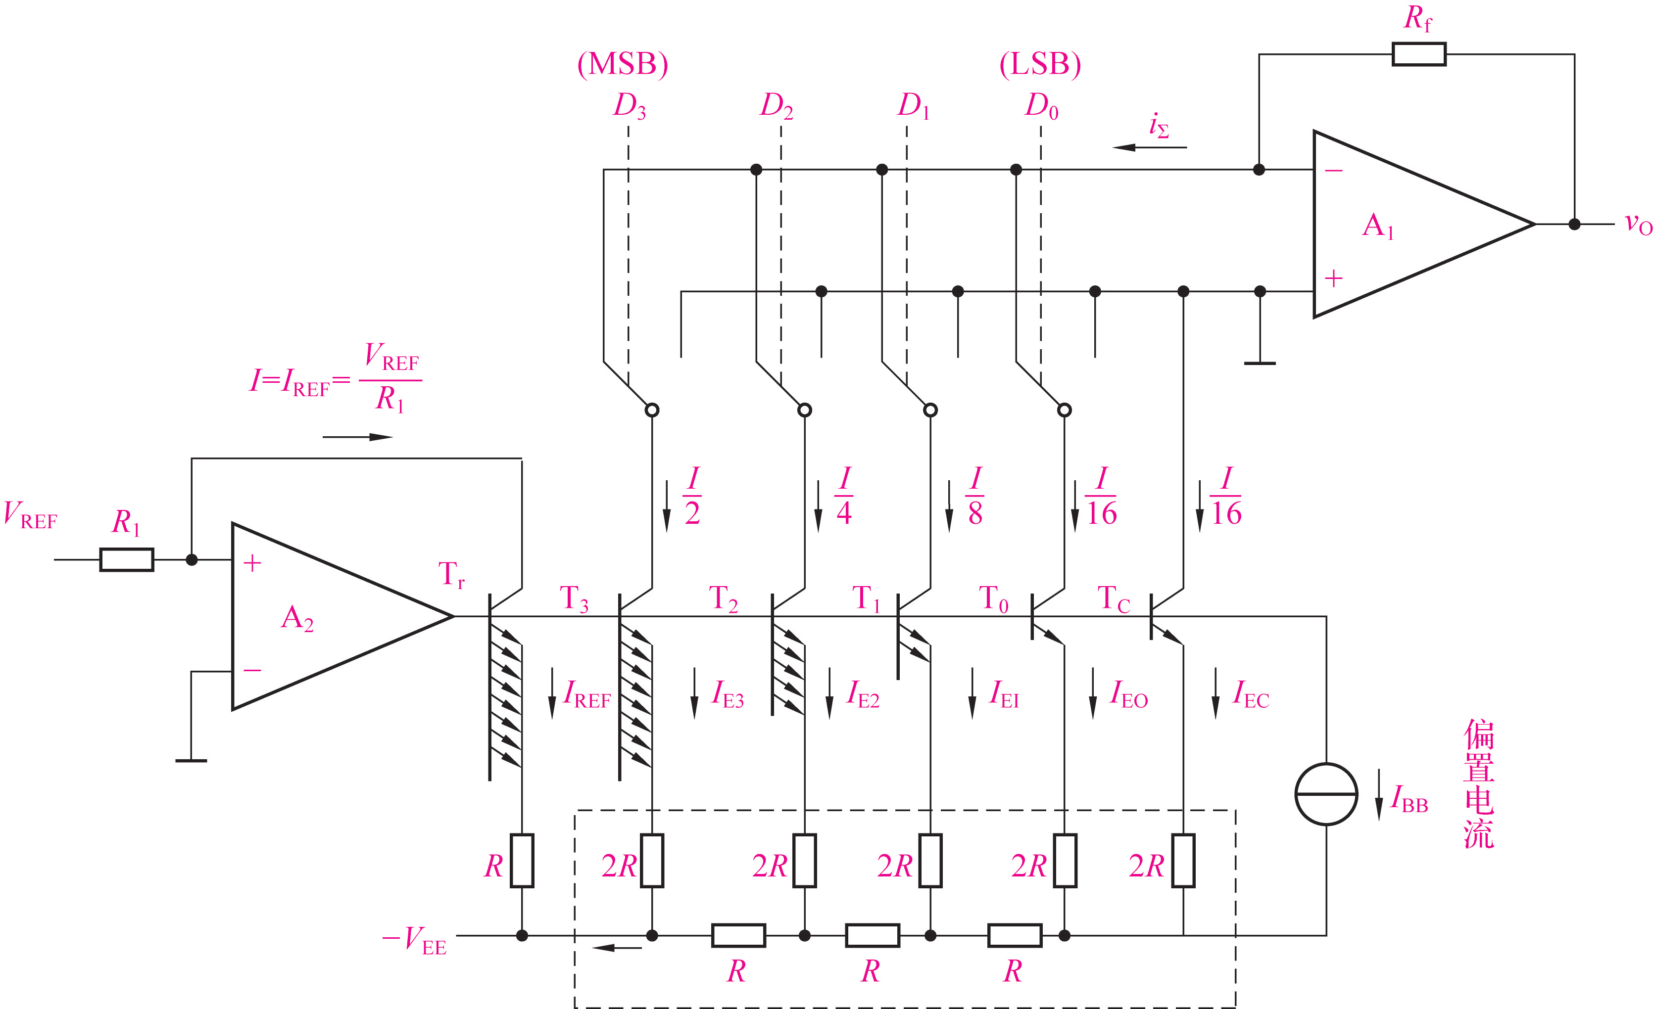
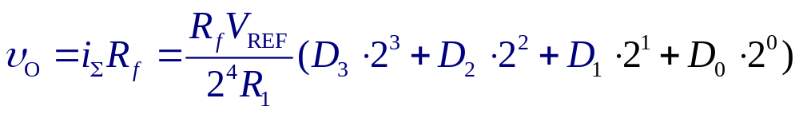
9.2 D/A转换电路
实际的权电流D/A转换器电路
基准电流产生电路
各BJT的 发射结电压相等
-
+
+
电压恒定

Slide 19
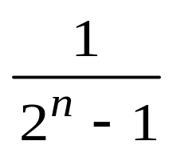
9.2.5 D/A转换器的主要技术指标
9.2 D/A转换电路
1、转换精度
（1）分辨率：用于表征D/A转换器对输入量微小变化的敏感程度，定义为D/A转换器模拟输出电压可能被分离的等级数。n位DAC最多有2^{n}个模拟输出电压。位数越多D/A转换器的分辨率越高。
分辨率也可以用能分辨的最小输出电压与最大输出电压之比给出。n位D/A转换器的分辨率的理论精度可表示为

Slide 20
9.2 D/A转换电路
（2）转换误差: 指对给定的数字量，D/A转换器实际值与理论值之间的最大偏差。
产生原因：由于D/A转换器中各元件参数值存在误差，如基准电压不够稳定或运算放大器的零漂等各种因素的影响。
几种转换误差：
非线性误差
比例系数误差
漂移误差

Slide 21
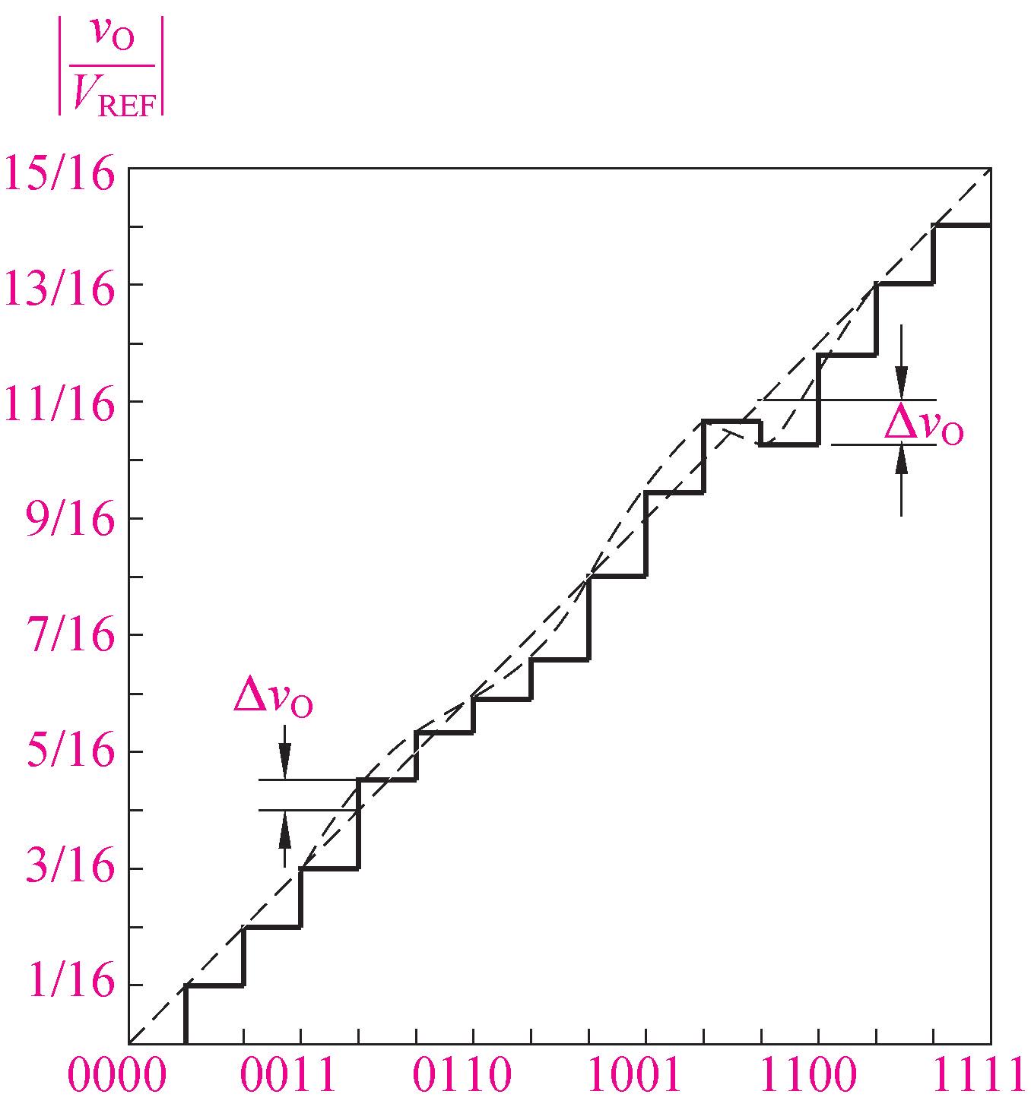
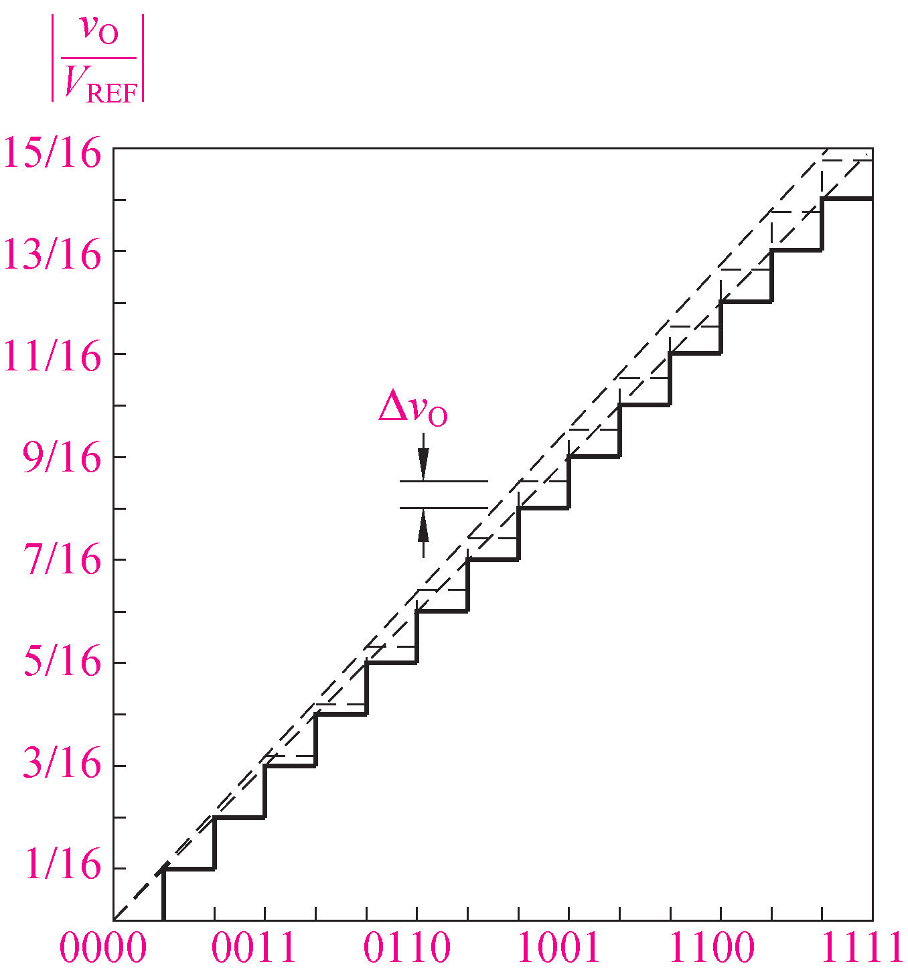
9.2 D/A转换电路
非线性误差——因素较多（如：解码网络的模拟开关的导通压降、导通电阻不同等）
比例系数误差——
基准电压偏离标准值引起的误差。

Slide 22
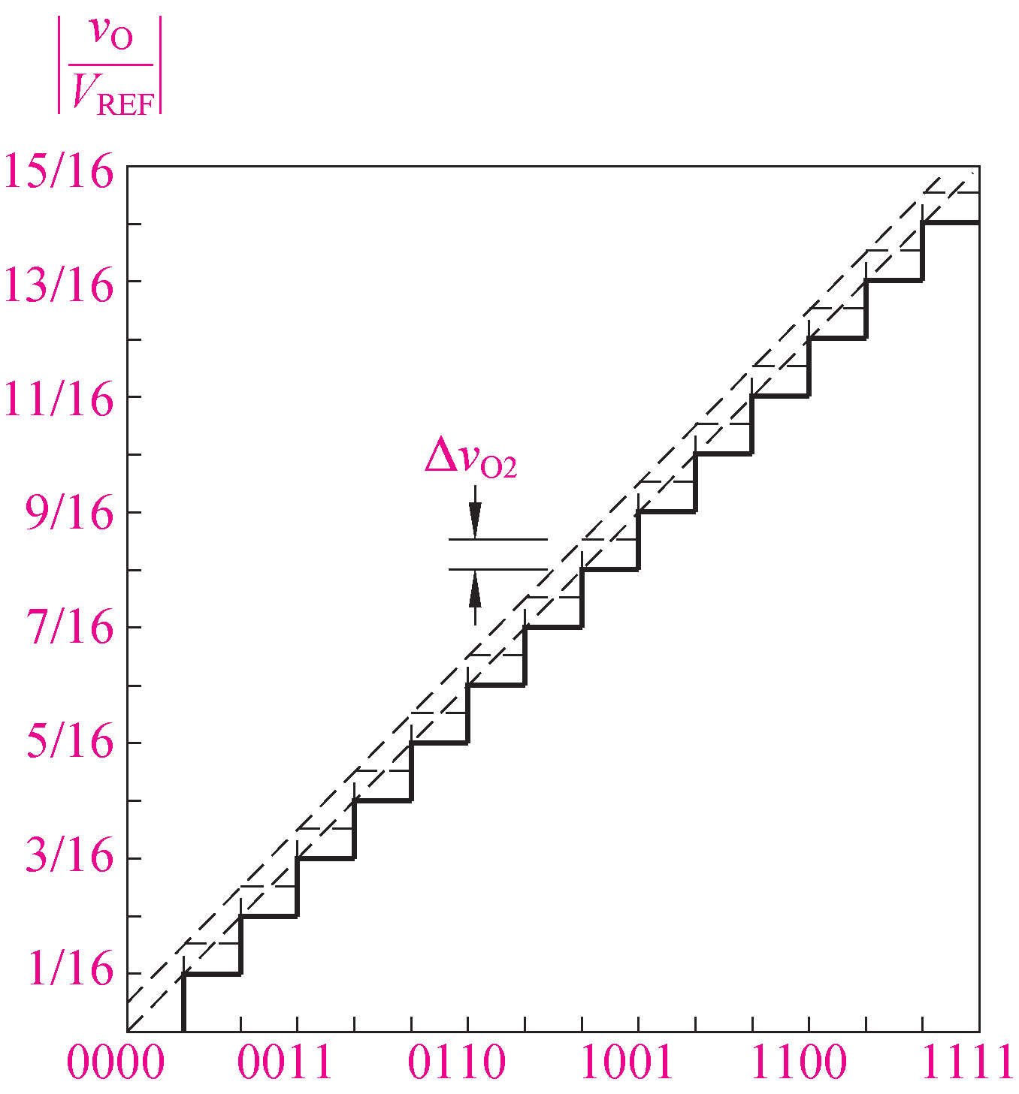
9.2 D/A转换电路
漂移误差——由集成运放的零漂等引起的误差。

Slide 23
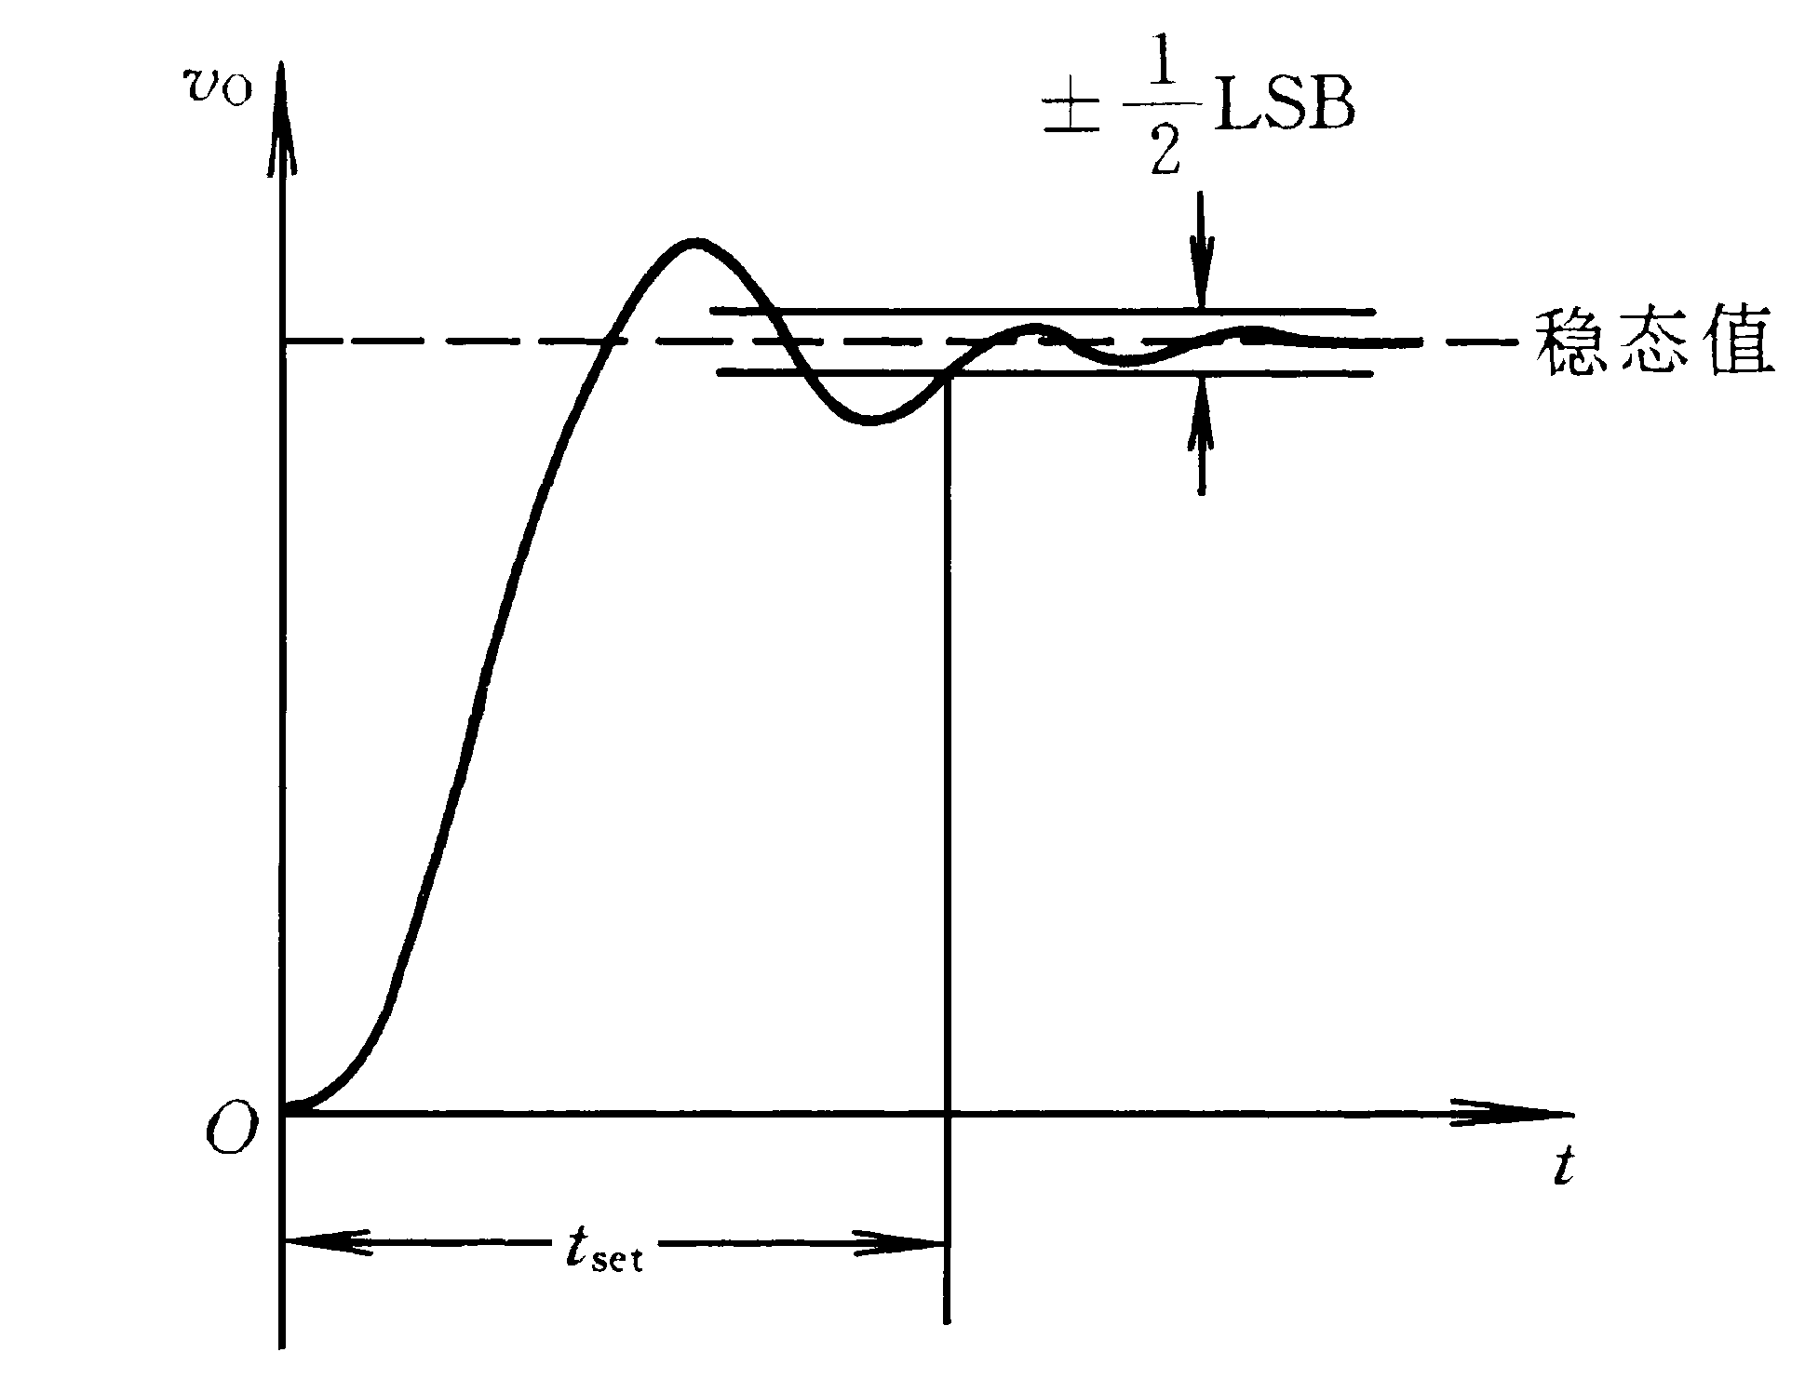
9.2 D/A转换电路
2、转换速度
D/A转换器的建立时间(t_{set})
输入数字量N_{B}从全0转到全1时，输出电压达到规定的误差范围(±LSB/2)时所需的时间。

Slide 24
9.2 D/A转换电路
转换速率(SR)
在大信号工作状态下，用模拟电压的变化率来表示。
结论：
要获得高精度D/A转换器，不仅要选择位数较多的高分辨率D/A转换器，还要选用高稳定度的基准电压和低零漂的集成运放与之配合。
3、温度系数
温度系数是指在输入不变的情况下，输出模拟电压随温度变化产生的变化量。一般用满刻度输出条件下温度每升高1℃，输出电压变化的百分数作为温度系数。

Slide 25
9.2.6 集成D/A转换器
9.2 D/A转换电路
1、集成D/A转换器芯片的选择
（1）D/A转换器的转换精度。
（2）D/A转换器的转换速度
（3）输入数字量的特征。
（4）输出模拟量的特征。
（5）工作环境要求。

Slide 26
9.2 D/A转换电路
2.集成D/A转换器芯片
（1）内部只包含电阻网络（或恒流源电路）和模拟开关
（2）内部包含了运算放大器以及参考电压源的发生电路
(1)DAC0808
DAC0808是一种常用的8位权电流网络D/A转换器。它具有功耗低（350mW)、转换速度快(150ns)、价格低及使用方便等特点。

Slide 27
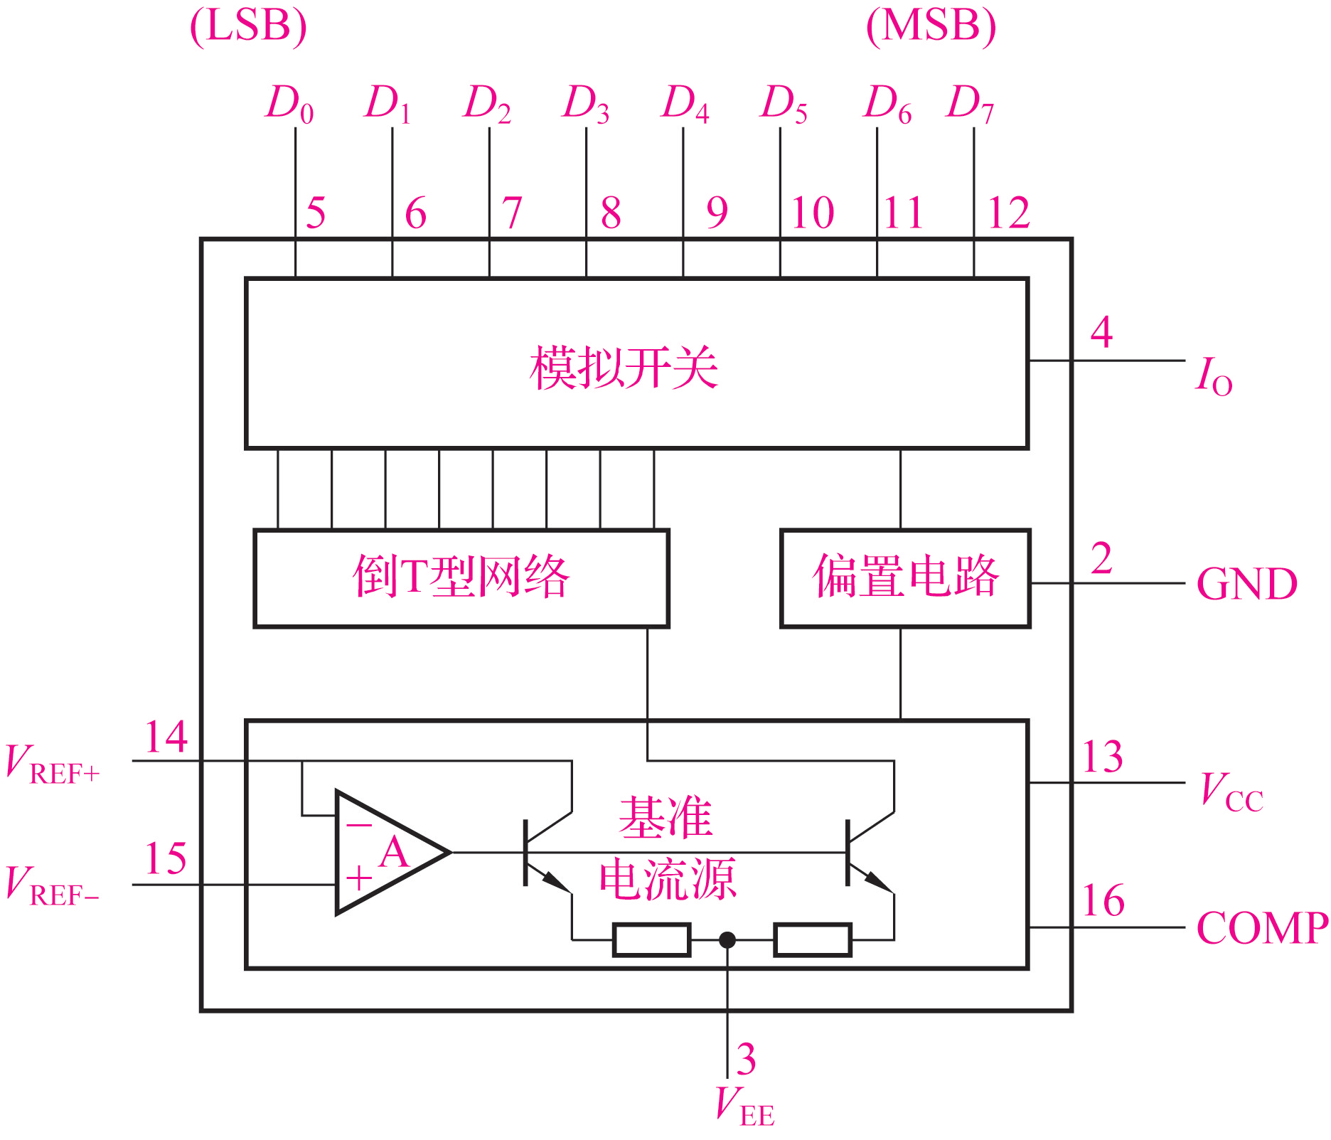
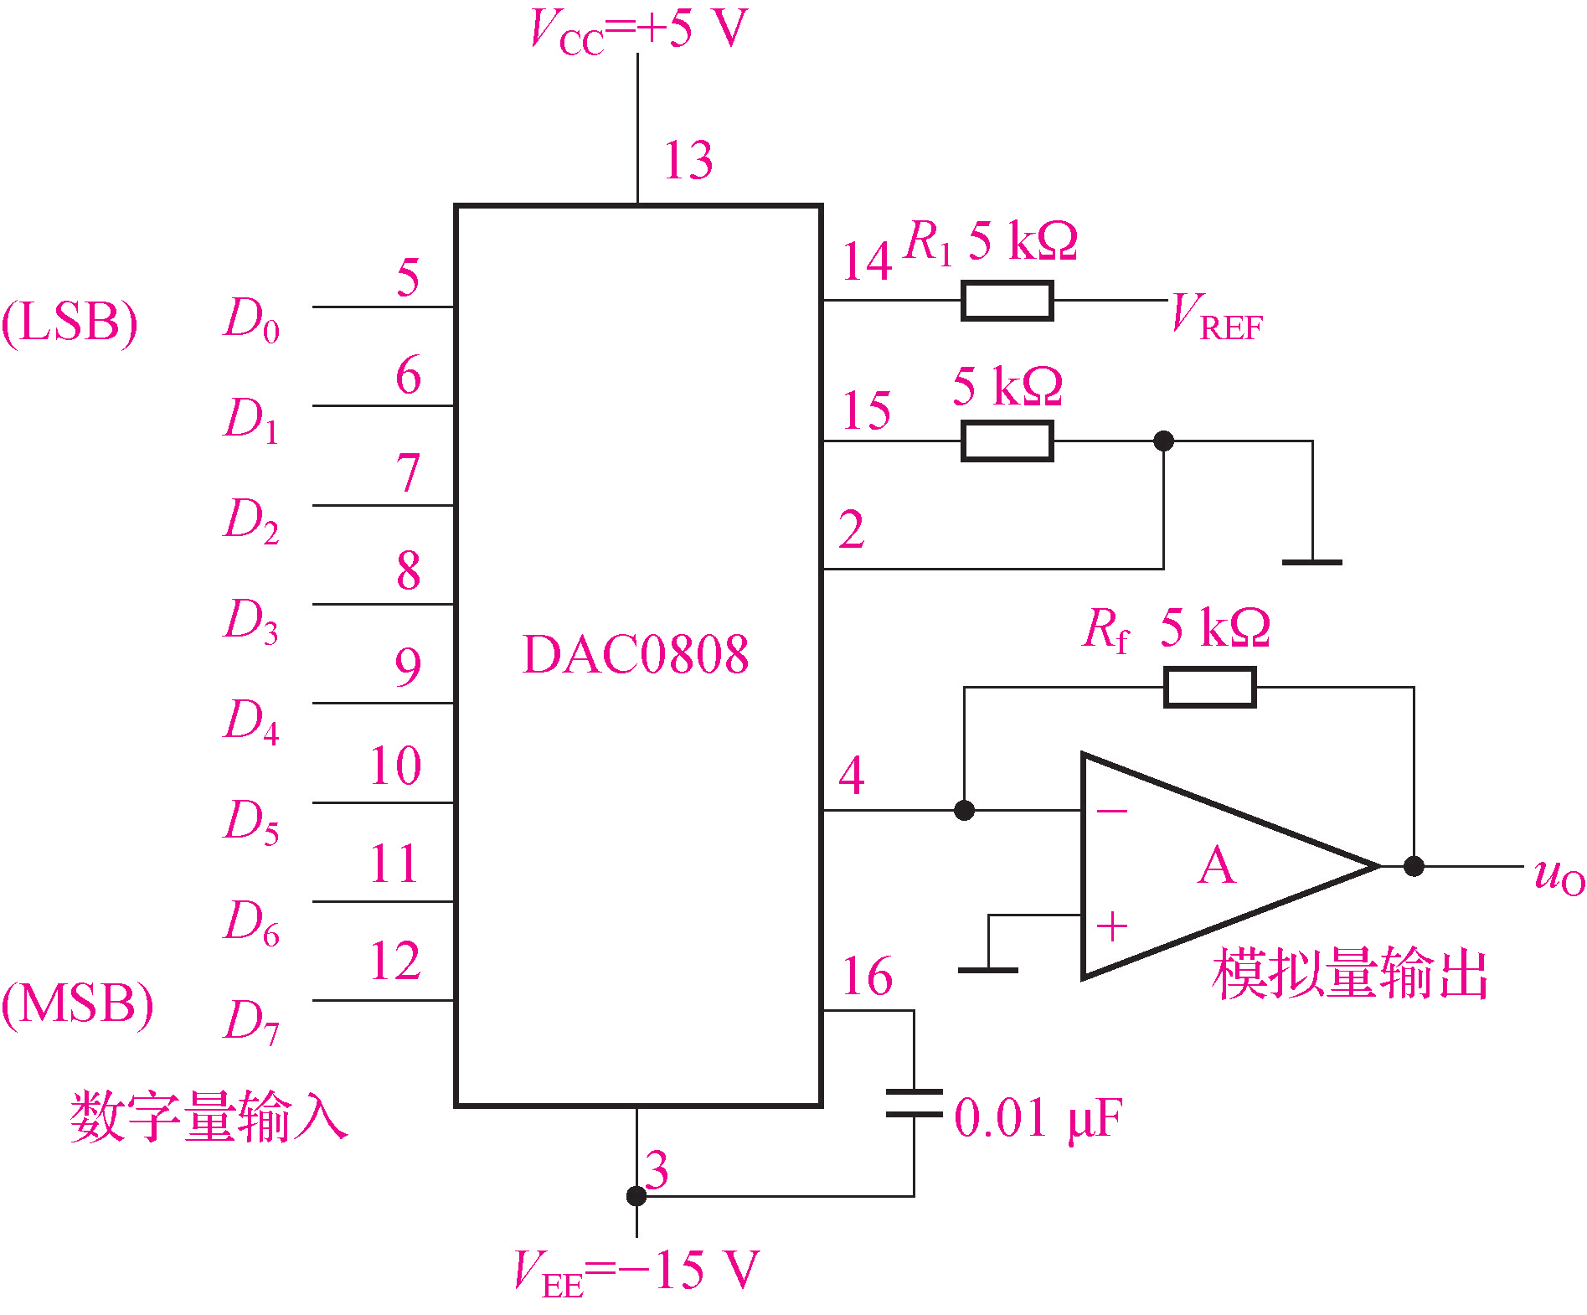

9.2 D/A转换电路
DAC0808电路结构图
DAC0808的典型应用
在V_{REF}=10V、R₁=5kΩ、R_{f}=5kΩ的情况下，输出电压为
当输入的数字量在全0和全1之间变化时，输出模拟电压的变化范围为0~9.96V。

Slide 28
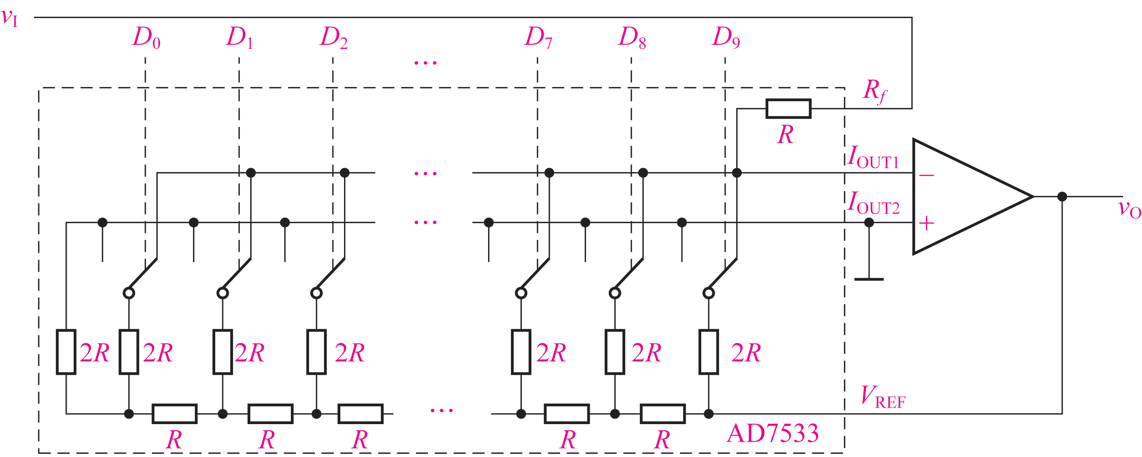
9.2 D/A转换电路
(2)AD7533
AD7533是一种常用的10位采用倒T形电阻网络的D/A转换器
虚线框内代表AD7533，它有D₀~D₉共10位二进制输入，采用CMOS电路构成模拟开关。使用AD7533时需要外加运算放大器。运算放大器的反馈电阻可以使用AD7533内设的反馈电阻R，也可以另选反馈电阻R_{f}。外接的参考电压V_{REF}必须保证有足够的稳定度，才能确保应有的转换精度。

Slide 29

9.2 D/A转换电路
可以作为数字式可编程增益控制电路。AD7533与运放接成普通的反相比例放大电路形式。电路中AD7533内部的反馈电阻R为放大电路的输入电阻，而由数字量控制的倒T形电阻网络是它的反馈电阻。当输入数字量变化时，倒T形电阻网络的等效电阻随之改变。这样，在输入电阻一定的情况下，随着电阻网络的等效电阻变化，反相比例放大器的增益也就随之改变。

Slide 30
9.3.1 A/D转换的一般工作过程
9.3 A/D转换电路
A/D转换是将时间和幅值均连续的模拟量，转换成时间和幅值均离散的数字量
时间和幅值均连续
时间和幅值均离散
模拟信号
数字信号
取样
编码
保持、量化
时间上离散的信号
幅值上也离散的信号
A/D转换器一般要包括取样， 保持，量化及编码4个过程。

Slide 31
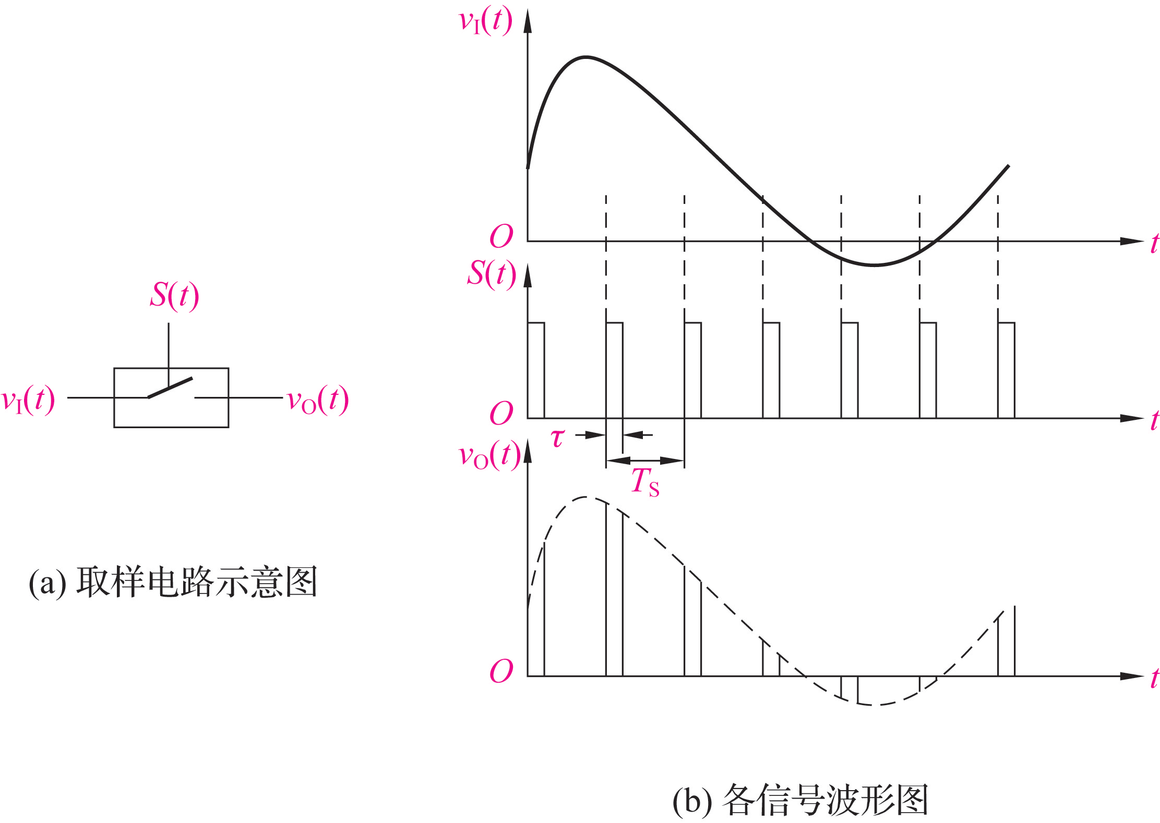
9.3 A/D转换电路
1. 取样与保持
取样是将时间上连续变化的模拟量转换为在时间上离散的模拟量。
S(t)=1:开关闭合
S(t)=0:开关断开
取样信号S(t)的频率愈高，所取得信号经低通滤波器后愈能真实地复现输入信号。合理的取样频率由取样定理确定。
取样定理：设取样信号S(t)的频率为f_{s}，输入模拟信号υ_{I}(t)的最高频率分量的频率为f_{imax}，
则 f_{s} ≥ 2f_{imax}

Slide 32
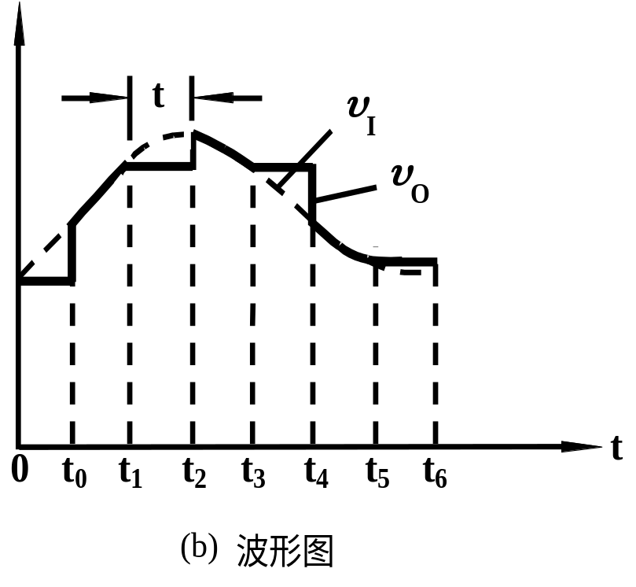
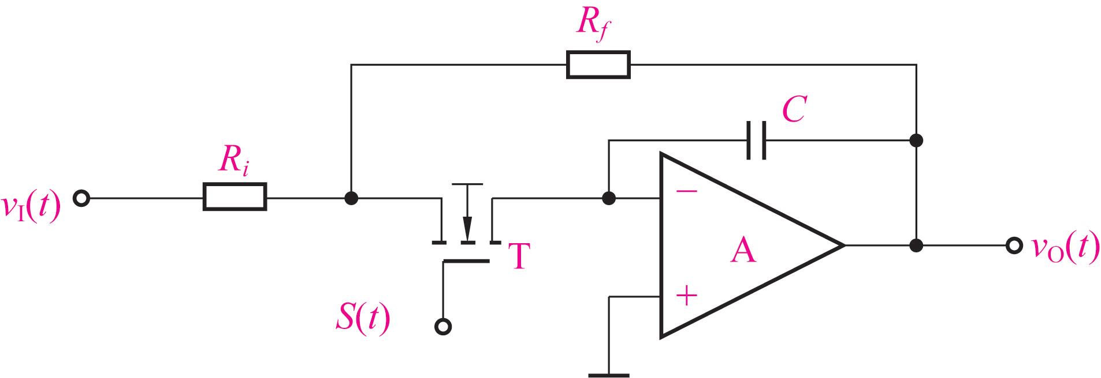
9.3 A/D转换电路
取样与保持电路及工作原理
将取样所得信号转换为数字信号需要一定的时间，为了给后续的量化与编码电路提供一个稳定值，在每次取样结束后，都需要对取样的模拟电压信号保持一段时间。
采样
保持
图9-18 取样-保持电路

Slide 33
9.3 A/D转换电路
2. 量化与编码
输入的模拟信号经取样——保持后，得到的是阶梯形的模拟
信号。为将阶梯形模拟信号转化为数字量，必须把取样电平表示
为某个规定的最小数量单位的整数倍，这个转化过程叫量化，量
化所取的最小数量单位叫做量化单位, 用Δ表示。量化单位Δ是数
字信号最低有效位为1时，所对应的模拟量，即1LSB。

Slide 34
9.3 A/D转换电路
量化误差：量化前的电压与量化后的电压差
在量化过程中由于所采样电压不一定能被Δ整除，所以量化前后一定存在误差，此误差我们称之为量化误差，用ε表示。
量化误差属原理误差，它是无法消除的。A/D转换器的位数越 多，各离散电平之间的差值越小，量化误差越小。
量化方式
两种近似量化方式：只舍不入量化方式和四舍五入的量化方式。

Slide 35
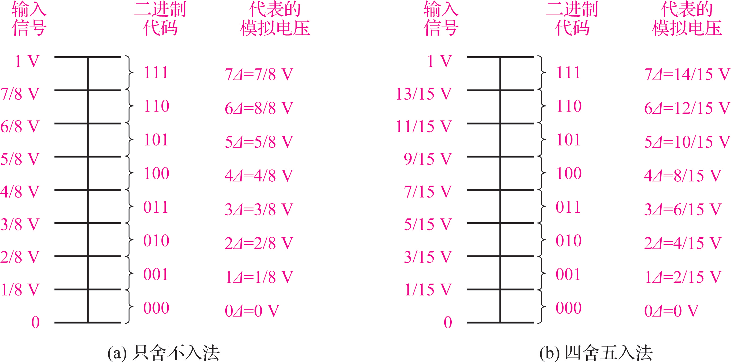



9.3 A/D转换电路
①只舍不入法
量化中把不足一个量化单位的部分舍弃。如输入电压v_{I}在两个相邻的量化值之间时，即(n-1)Δ≤v_{I}<nΔ时，取v_{I}的量化值为(n-1)Δ。
如把0～+1V的模拟电压信号转换成3位二进制代码，取Δ=(1/8)V，采取只舍不入法，规定凡数值在
V之间的模拟量，都当作0Δ，并用二进制码000表示；凡数值在
V之间的模拟量，都当作1Δ看待，用二进制码001表示
最大量化误差为：
＝1/8V

Slide 36
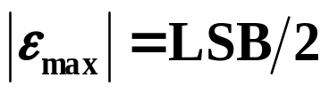
9.3 A/D转换电路
②四舍五入法
量化过程将不足半个量化单位部分舍弃，对于等于或大于半个量化单位部分按一个量化单位处理。
例：将0~1V电压转换为3位二进制代码
最小量化单位：
(2/15) V
Δ=1LSB=
最大量化误差为：
＝1/15V

Slide 37
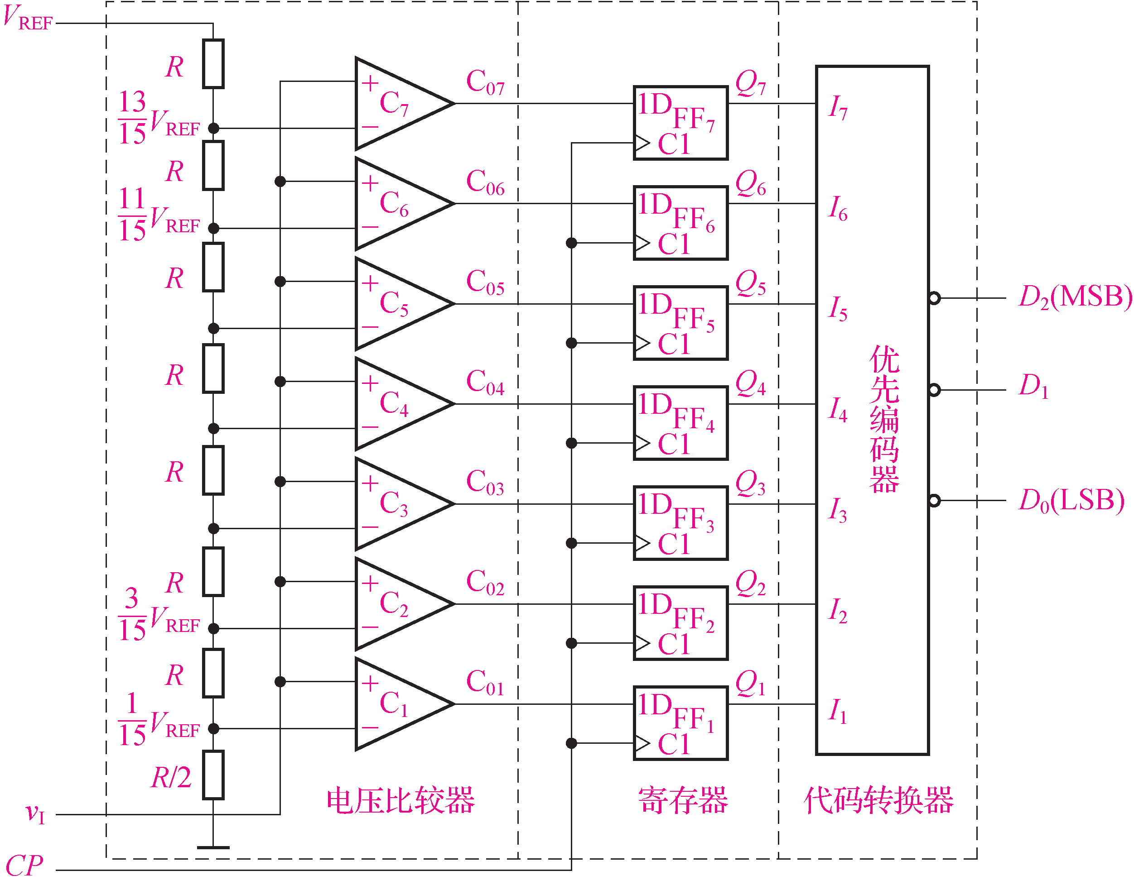
9.3.2 并行比较型A/D转换器
精密参考电压
9.3 A/D转换电路
输出数字量
(1)电路组成
13V_{REF}/15
11V_{REF}/15
精密电阻网络
9V_{REF}/15
7V_{REF}/15
5V_{REF}/15
输入模拟电压
3V_{REF}/15
V_{REF}/15
电压比较器

Slide 38
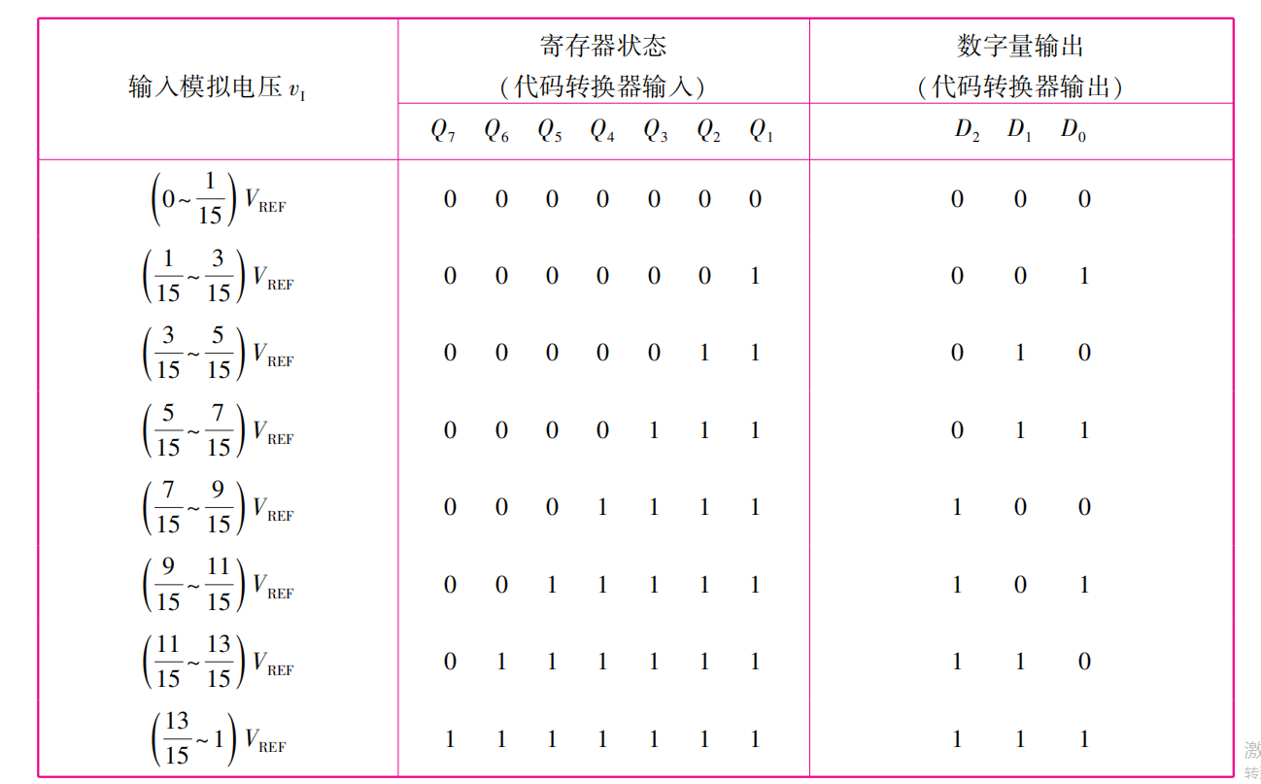
9.3 A/D转换电路
3位并行A/D转换器输入与输出转换关系对照表

Slide 39
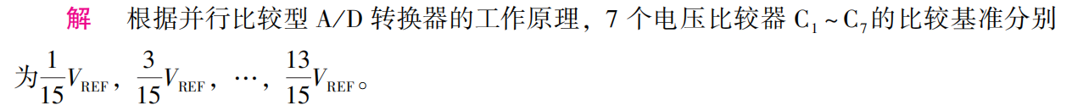

9.3 A/D转换电路
【例9-1】图9-20中，已知V_{REF}=6V，输入模拟电压v_{I}=3.4V，试确定3位并行比较型A/D转换器的输出数码。
对照表9-1相应范围可知输出数码为100。

Slide 40
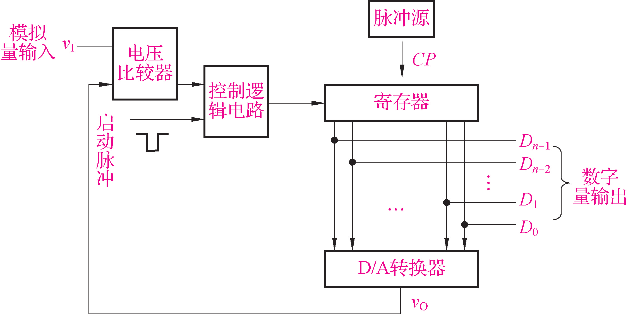
9.3.3 逐次比较型A/D转换器
9.3 A/D转换电路
将大小不同的参考电压与输入模拟电压逐一进行比较，比较结果用相应的二进制代码表示。转换前先将寄存器清零；启动脉冲由低电平变为高电平时开始转换，控制逻辑将寄存器的最高位置成1，使寄存器的输出为100…000。这个数码被D/A转换器转换成相应的模拟电压v_{O}，送到比较器与输入信号v_{I}进行比较。如果v_{O}>v_{I}，说明寄存器输出数码过大，故将这个1变成0，同时将下一位置1；如果v_{O}<v_{I}，说明寄存器输出数码还不够大，这一位的1应保留，依此类推将下一位置1进行比较，直到最低位比较完为此。
(1)电路组成

Slide 41

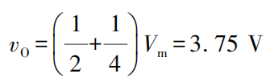

9.3 A/D转换电路
【例9-2】一个四位逐次比较型A/D转换器，输入满量程电压为5V，输入模拟电压v_{I}=4.58V。求：①逐次比较型A/D转换器的输出数码；②转换误差是多少。
解：①第一步：使寄存器的状态为1000，由式(9-13)可得：送入D/A转换器得到模拟电压输出为
因为v_{O}<v_{I}，所以寄存器最高位的1保留。
第二步：寄存器的状态为1100，经D/A转换器后输出电压
因为v_{O}<v_{I}，所以寄存器次高位的1也保留。
第三步：寄存器的状态为1110，经D/A转换器后输出电压
因为v_{O}<v_{I}，所以寄存器第三位的1也保留。

Slide 42

9.3 A/D转换电路
第四步：寄存器的状态为1111，经D/A转换器后输出电压
因为v_{O>}v_{I}，所以寄存器最低位的1应变为0。所以，逐次比较型A/D转换器的输出数码为1110。
②转换误差
4.58-4.38=0.2(V)

Slide 43
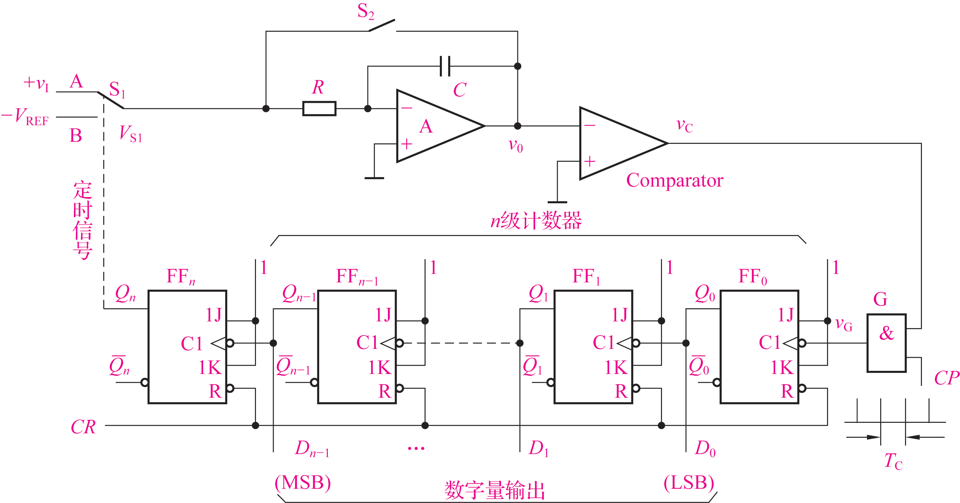
9.3.4 双积分型A/D转换器
9.3 A/D转换电路
(1)电路组成

Slide 44
9.3 A/D转换电路
(2)工作原理
①准备阶段
0
0
0
0
0
CR信号将计数器清零；开关S₂闭合，待积分电容放电完毕后，断开S₂ 使电容的初始电压为0。

Slide 45


9.3 A/D转换电路
②第一次积分
经过2^{n}个CP
t = t₀时，开关S₁与A点相接，积分器开始对υ_{I}积分。经2^{n}个CP后,开关S₁由A点转到B点，第一次积分时间为2^{n}T_{C}，
积分器的输出电压

Slide 46
9.3 A/D转换电路
③第二次积分：
t = t₁时，S₁转接到B点，-V_{REF}加到积分器的输入端，积分器反方向进行第二次积分；当t=t₂时积分器输出电压υ_{O}=0 V，比较器输出υ_{C}=0，时钟脉冲控制门G被关闭，计数停止。

Slide 47
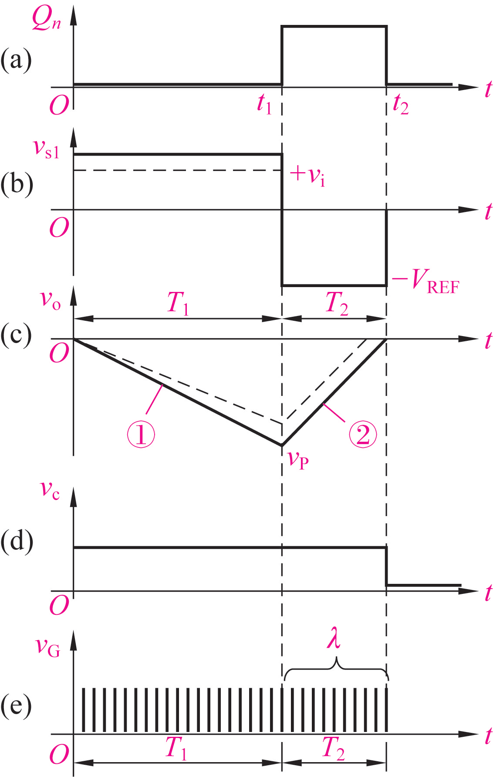
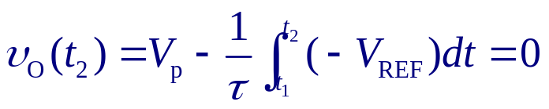
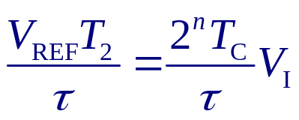
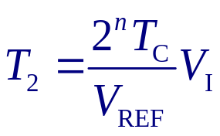
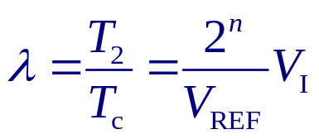
9.3 A/D转换电路
T₁=2^{n}T_{C}
T₂=t₂ −t₁
T₂=λT_{c}
在计数器中所计得的数λ=Q_{n-1}…Q₁Q₀，λ就是A/D转换器得到的结果。

Slide 48



9.3.5 A/D转换器的主要技术指标
9.3 A/D转换电路
分辨率是A/D转换器对输入模拟信号的分辩能力，一般用输出二进制数码的位数n来表示。
表示A/D转换器实际输出的数字量和理论上的输出数字量之间的差别。
转换速率是指完成一次A/D转换需要的时间(即转换时间)。从接到转换控制信号开始，到输出端得到稳定的数字输出信号所经过的时间称为转换时间。

Slide 49
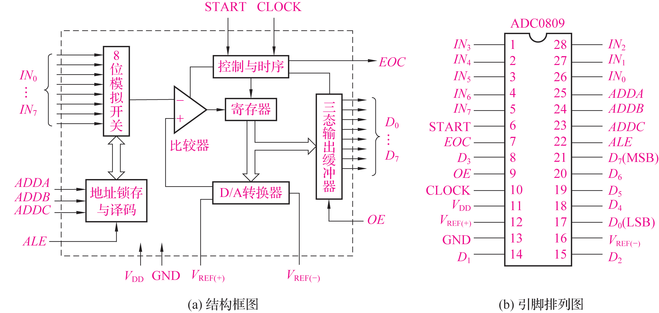
9.3.6 集成A/D转换器及其应用
9.3 A/D转换电路
1.ADC0809的原理框图

Slide 50

9.3 A/D转换电路
2. ADC0809的引脚功能
①IN₀～IN₇：8路模拟电压输入端，输入电压范围由参考电压V_{REF（+）}和V_{REF（-）}决定，即输入电压范围为V_{REF（-）}与V_{REF（+）}。
②ADDA、ADDB、ADDC：模拟通道的地址码输入端。ADDA是最低位，ADDC是最高位，ADC0809地址输入与选中模拟通道的关系如表9-2所示。

Slide 51
9.3 A/D转换电路
③ALE(Address Latch Enable)：地址码锁存输入端，只有当该信号为高电平有效时，才能将地址信号锁存，并经过译码选中一路模拟电压输入。 ④START：启动信号输入端，该信号的上升沿将所有内部寄存器清零，它的下降沿启动内部控制逻辑，开始进行A/D转换。 ⑤CLOCK：时钟输入端，其频率范围为10～1280kHz，典型值为640 kHz。当频率为640 kHz时，转换时间为100μs。
⑥EOC(Enable Output Change)：转换结束信号输出端。当从START端输入启动脉冲信号上升沿后，EOC输出低电平信号，表示A/D转换器正在进行工作；当EOC输出高电平信号时，表示A/D转换已经完成，因此EOC可作为向CPU发出的中断请求信号。
⑦D₀～D₇：8位数字信号输出端，D₀是最低位（LSB），D₇为最高位（MSB）。

Slide 52
9.3 A/D转换电路
⑧OE（Output Enable）：输出使能端，高电平有效。当OE为高电平时，三态输出缓冲器的数据送到数据总线。
⑨V_{REF（+）}、V_{REF（-）}：正、负参考电压输入端。可选取0～5V、±5V、±10V，典型应用时取V_{REF（+）}=V_{DD}=5V，V_{REF（-）}=0V。V_{DD}为ADC0809芯片的工作电源，接+5V，极限值6.5V。
⑩GND：芯片接地端。

Slide 53

9.3 A/D转换电路
3. ADC0809应用举列
图9-25 单通道微机化数据采集系统示意图

Slide 54
本章小结
1. 数/模转换器(DAC)和模/ 数转换器(ADC)是现代数字系统中不可或缺的数字电路与 模拟电路的接口电路。
2．D/A转换器可以将输入的二进制数字量转换成与之成正比的模拟量。实现其转换常见的电路有权电阻网络 D/A转换器、 倒T 型电阻网络D/A转换器和权电流网络D/A转换 器。其中，倒T型电阻网络D/A转换器速度快、 性能好，目前CMOS单片集成D/A转换器中主要采用倒T 型电阻网络；而在权电流网络D/A转换器中，由于恒流源电路和高速模拟开关的运用使其具有精度高、 转换快的优点，因此其广泛应用在双极型集成D/A转换器中。

Slide 55
本章小结
3. A/D转换器可以将输入的模拟电压转换成与之成正比的二进制数字量。 转换的过程为取样、保持、量化和编码。A/D转换器可分为直接A/D转换器和间接A/D转换器。直接 A/D转换器又可分为并联比较型A/D转换器和逐次比较型 A/D转换器， 其中并联比较型A/D转换器转换速度快，逐次渐近型 A/D转换器速度比并联比较型A/D转换器慢，但比间接转换型A/D转换器快。间接转换型A/D转换器可分为有双积分型A/D转换器和电压－频率变换型A/D转换器，其中双积分型A/D转换器在低速、高精度集成ADC中应用广泛,而电压－频率变换型A/D转换器精度低、速度慢、抗干扰能力强,多用于遥测和遥控系统中。

Slide 56
本章小结
4. A/D转换器和 D/A转换器的主要技术参数是转换精度和转换速率。在与系统连接后，转换器的这两项指标决定了系统的精度与速度。目前， A/D转换器与 D/A转换器的发展趋势是高速度、高分辨率及易于与微型计算机连接， 用以满足各个应用领域对信号处理的要求。

Slide 57
本章作业
P251-252
题9-3；
题9-4；
题9-6；
题9-9；
题9-10

